Slide 2
„Miképp adjunk jogot a jognak / Hogy joga legyen jognak lennie.” (Körkép a jogi szakkönyvtárakról) Somlyó György
Notes:
Hát azt mondja a jog Majd akkor lesz jogod Ha te magad kizsarolod S ha nincs rá hajlamod b Ütheted bottal a jogod Nyomát vagy magát a jogot A fő az ütés meg a bot Időtlen idők küzdelme Miképp adjunk jogot a jognak Hogy joga legyen jognak lennie.
Somlyó György

Slide 3
Mindennek az az alma volt az oka!?
Notes:
PIERIS: ÁDÁM ÉS ÉVA A PARADICSOMBAN

Slide 4
Változó Társadalom - Változó könyvtárak A KÖNYVTÁRAK PARADIGMAVÁLTÁSA: SZEMLÉLET ÉS TECHNOLÓGIAI VÁLTÁS
A könyvtár már nem pusztán könyvek együttese, hanem az emberi tudás sajátos reprezentációja, amely mára egy elektronikusan összekapcsolt könyvtárak rendszerében őrzött virtuális tudásanyaggá vált. Ennek célja: az emberiség – legtágabb értelemben vett – kulturális örökségének a megőrzése.

Slide 5
Jogi szakkönyvtárak
A könyvtártípusok közül a szakkönyvtárak helyzete az legnehezebb, és ezek között első helyen szerepelnek a jogi szakkönyvtárak.
2. A jogi szakkönyvtárak kitüntetett helyzetének okai:
a tudományterület fontossága
a szaktájékoztatás speciális volta
a szakmai célközönség

Slide 6
A JOG FOGALMA „Azért vagyunk mindnyájan a törvény szolgái, hogy szabadok lehessünk.” Cicero
A jogtudomány az egyik legrégibb és legtekintélyesebb, tradíciókban gazdag, sokoldalú tudományág.
A „JOG” szó köznapi jelentései: jogszabály, jogosultság, szabadság.
A jog jelenti azt a szabályt, parancsot, magatartási normát, amelyet a társadalomban kialakult legerősebb hatalom, az állam alkot, alkotni enged vagy elismer, és melynek végrehajtását végső fokon fizikai kényszerrel is biztosíthatja.

Slide 7
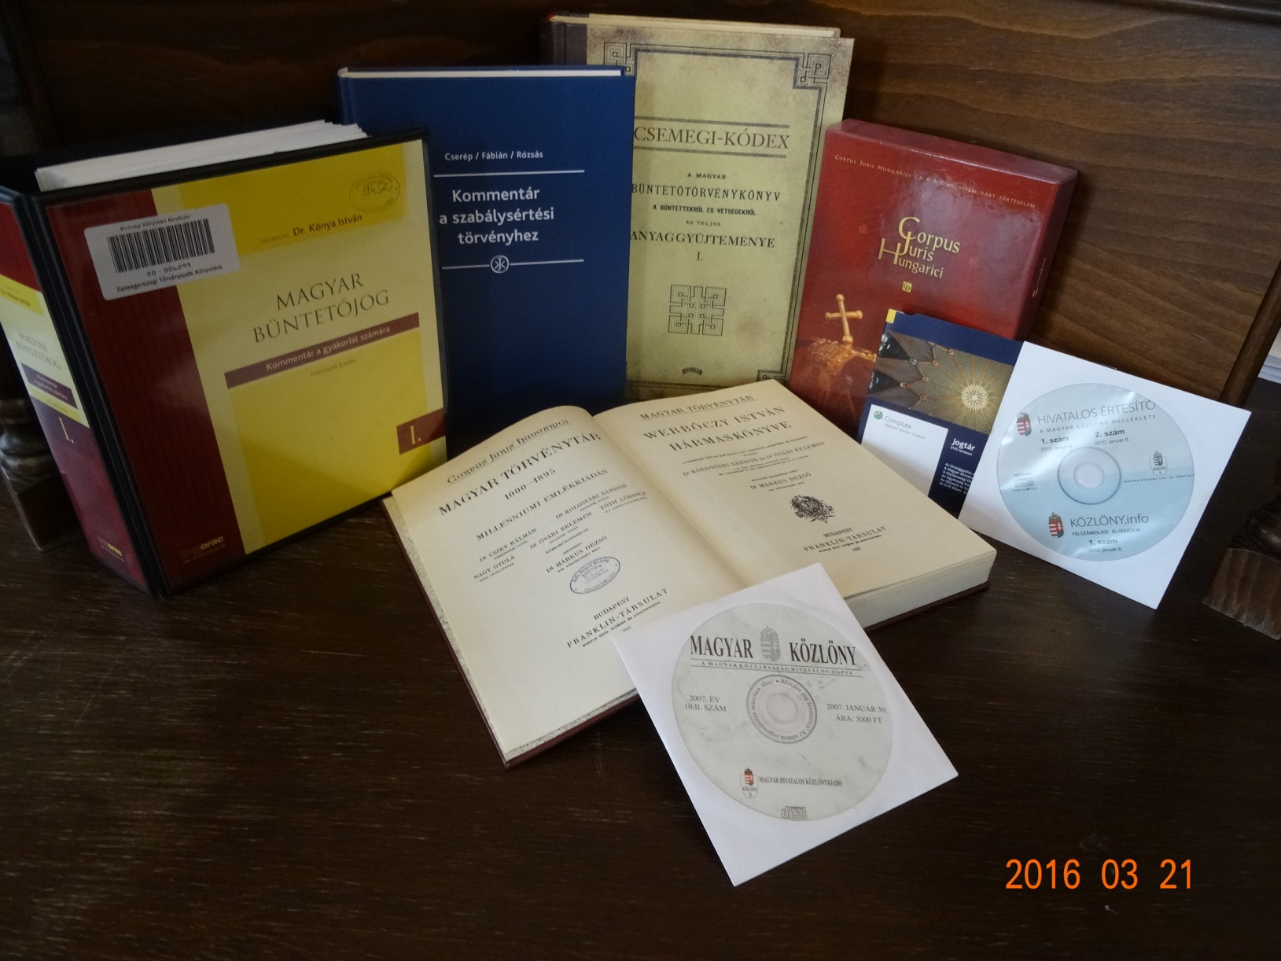
Jogalkotás - Jogszabályok

Slide 8
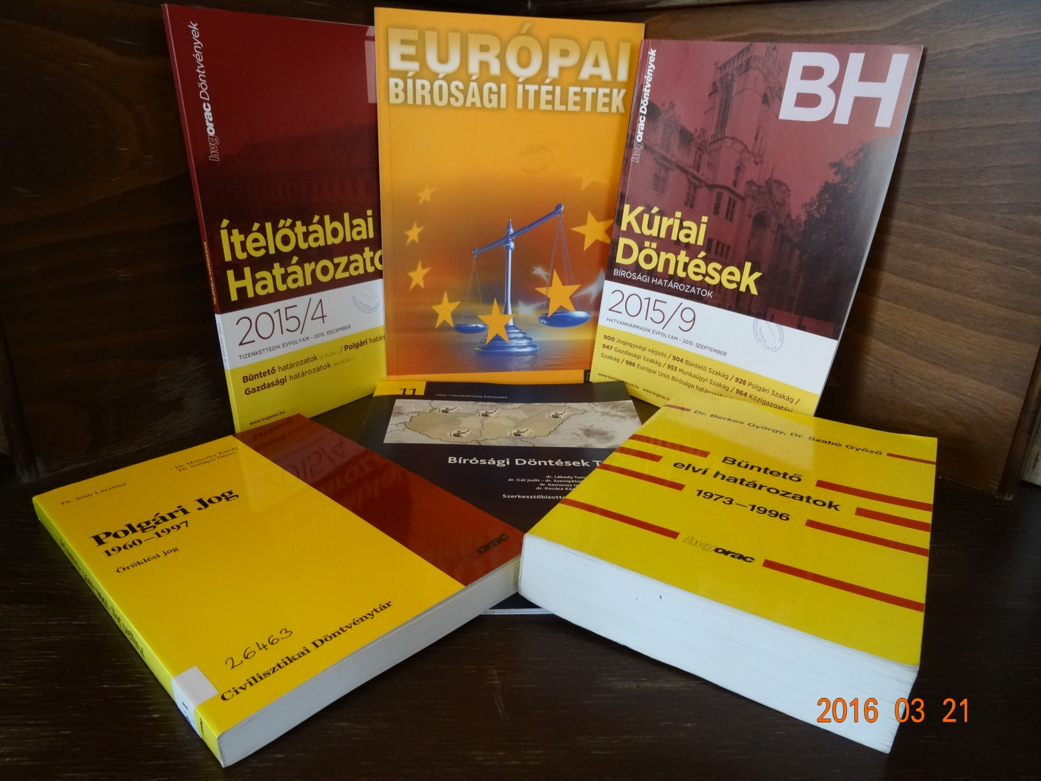
Jogalkalmazás - határozatok

Slide 9
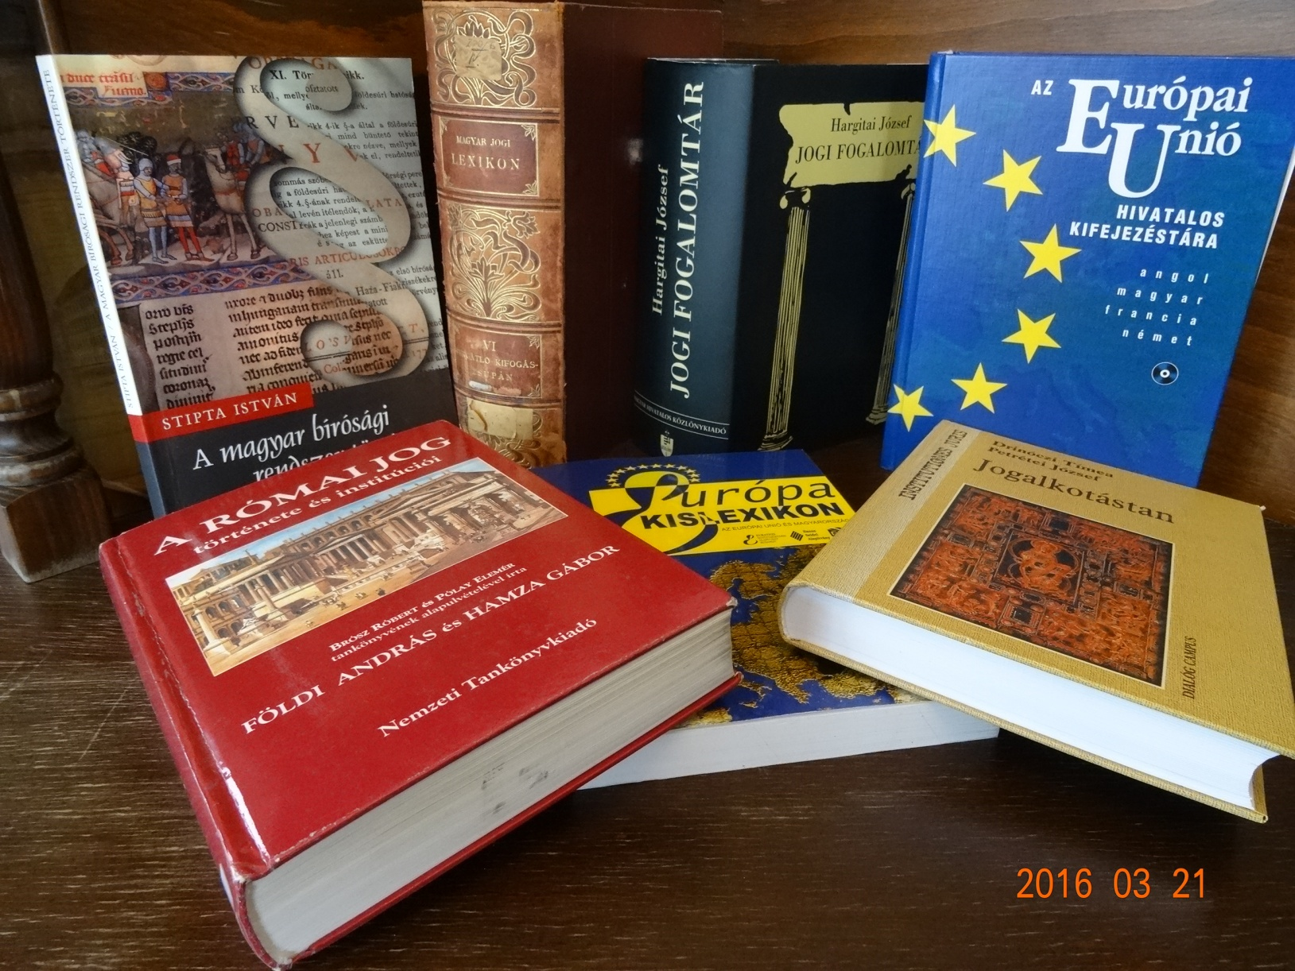
Szakirodalmi források

Slide 10
Elektronikus Jogi adatbázisok

Slide 11
A JOGI INFORMÁCIÓK CÉLKÖZÖNSÉGE: JOGALKOTÓK ÉS JOGALKALMAZÓK
A jogtudomány művelői
A jogi oktatás résztvevői: hallgatók, oktatók,jogtudósok
A jogászi hivatásrend szereplői:
Bírák- titkárok- fogalmazók- igazságügyi alkalmazottak
Ügyvédek-ügyvédjelöltek
Ügyészek-ügyészjelöltek
Jogtanácsosok
Közjegyzők
Képviselők
Önkormányzati dolgozók
Rendőrségi dolgozók
Állampolgárok

Slide 12
JOGI KÖNYVTÁROSOK KOMPETENCIÁI
A jogi információnyújtás legfontosabb segítői, kiszolgálói.
Elvárt kompetenciák:
MIT? Tudás és HOGYAN? tudás
Könyvtárosi, jogi, idegennyelv-tudás, informatikai ismeretek
Érdekérvényesítő képesség
Együttműködési képesség
Hatékony kommunikáció
Kreativitás és innovációs képesség
Vezetői képességek
Notes:
(Készül a Library Journal 2016. március 1-jei számában megjelent, Top Skills for Tomorrow’s Librarians c. cikk alapján.)
Koreny Ágnes Hogyan lehetsz a holnap (szuper) könyvtárosa?
https://libraryreference.wordpress.com/…/professional-comp…/

Slide 13
Jogi szakkönyvtárak típusai a mai magyar könyvtári rendszerben
1.Országos szakkönyvtárak
1.1 Országgyűlési Könyvtár
1.2 MTA Társadalomtudományi Kutatóközpont Könyvtára
2. Tudományos szakkönyvtárak /kutatóintézeti könyvtárak
2.1 Szellemi Tulajdon Nemzeti Hivatala Frecskay János Szakkönyvtára
2.2Bűnügyi Szakértői és Kutatóintézet Szakkönyvtára
3. Minisztériumi könyvtárak (4)
4. Jogi egyetemek könyvtárai (12)
5. Egyéb könyvtárak / Igazságügyi könyvtárak
5.1 Alkotmánybíróság Könyvtára
5.2 Legfőbb Ügyészség Könyvtára
5.3 Budapesti Ügyvédi Kamara Könyvtára
5.4 Országos Kriminológiai Intézet Könyvtára
5.5 Alapvető Jogok Biztosának Hivatala Könyvtára
5.6 Magyar Országos Közjegyzői Kamara Könyvtára
5.6 Bírósági könyvtárak (27)

Slide 14
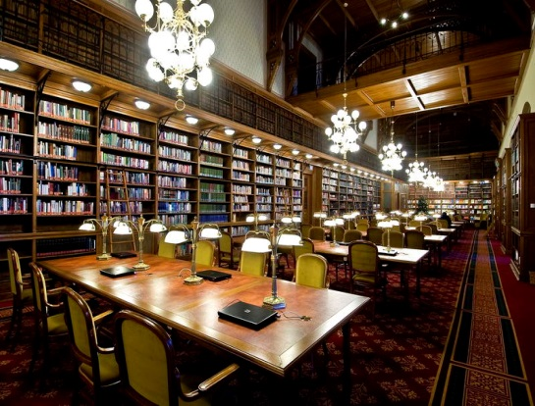
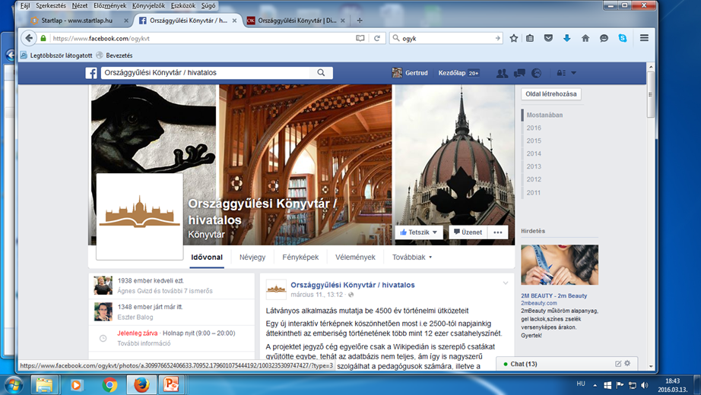
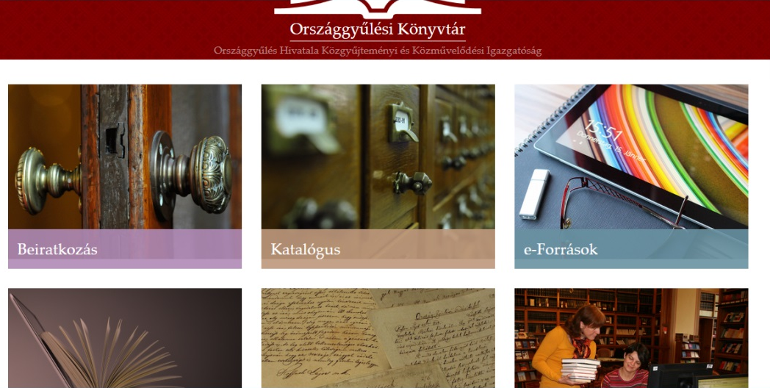
1.Országos szakkönyvtárak
1.1 Országgyűlési Könyvtár :
www.ogyk.hu
https://www.youtube.com/watch?v=LdG2q8IFjec
a jogtudomány, közigazgatás, politika és a 20. sz-i egyetemes történelmi tudományok országos szakkönyvtára. Az Országgyűlés szervezetéhez tartozik. Alapítás: 1870.
Notes:
A szakkönyvtári hálózatban oroszlánrész jut az országos szakkönyvtáraknak az egyes szakterületek hézagtalan lefedésére. Bár az egyes szakkönyvtári intézmények heterogén csoportot alkotnak, ugyanakkor „az országos szakkönyvtárak szorosan együttműködnek az adott szakterület kisebb könyvtáraival, amelyek főként az országos szolgáltatások terjesztésében játszanak fontos szerepet.”^{[9]} Ezen kapcsolatok koordinálása és összefogása is az országos szakkönyvtárak feladata. Erre a kooperációra azért van szükség, hogy megkönnyítsék a könyvtárközi kölcsönzést, illetve hogy a felhasználók könnyebben hozzáférhessenek adott dokumentumokhoz

Slide 15
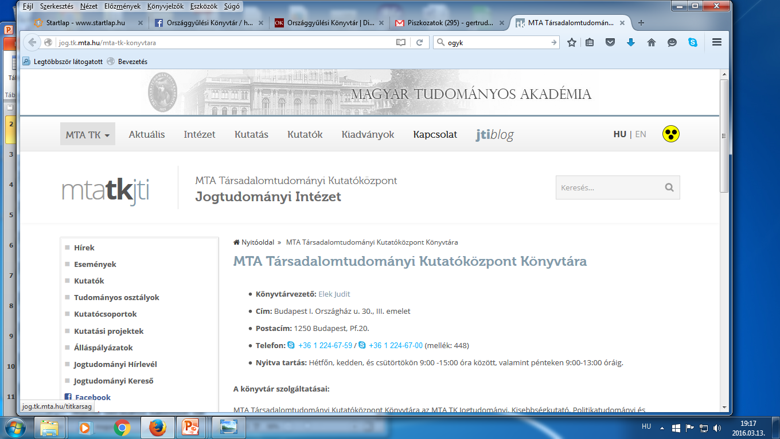
1.Országos szakkönyvtárak
1.2 MTA Társadalomtudományi Kutatóközpont Könyvtára :
http://konyvtar.mta.hu/ http://jog.tk.mta.hu/mta-tk-konyvtara
jogtörténeti dokumentumok, MTA kiadványok, az MTA kutatóinak művei

Slide 16
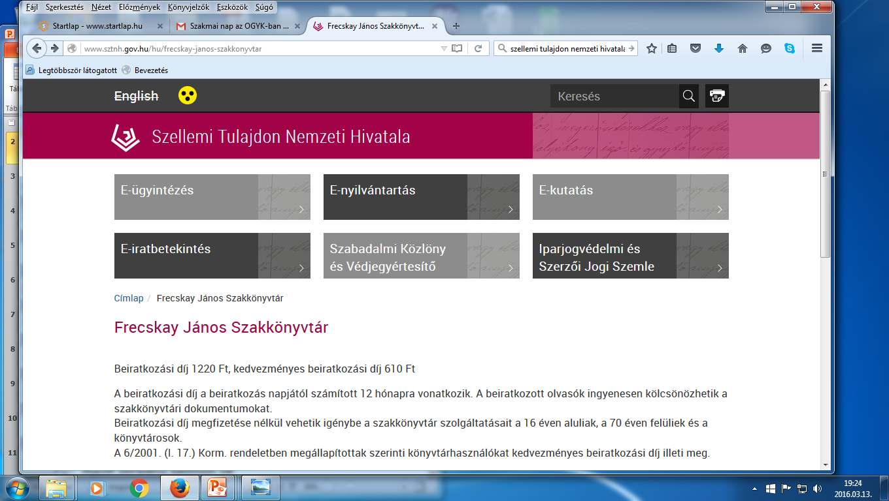
2. TUDOMÁNYOS SZAKKÖNYVTÁRAK /KUTATÓINTÉZETI KÖNYVTÁRAK
1.1 Szellemi Tulajdon Nemzeti Hivatala Frecskay János Szakkönyvtára:
iparjogvédelem, használatiminta-oltalom, szellemi tulajdon védelme, szerzői jog
http://www.sztnh.gov.hu/hu/frecskay-janos-szakkonyvtar

Slide 17
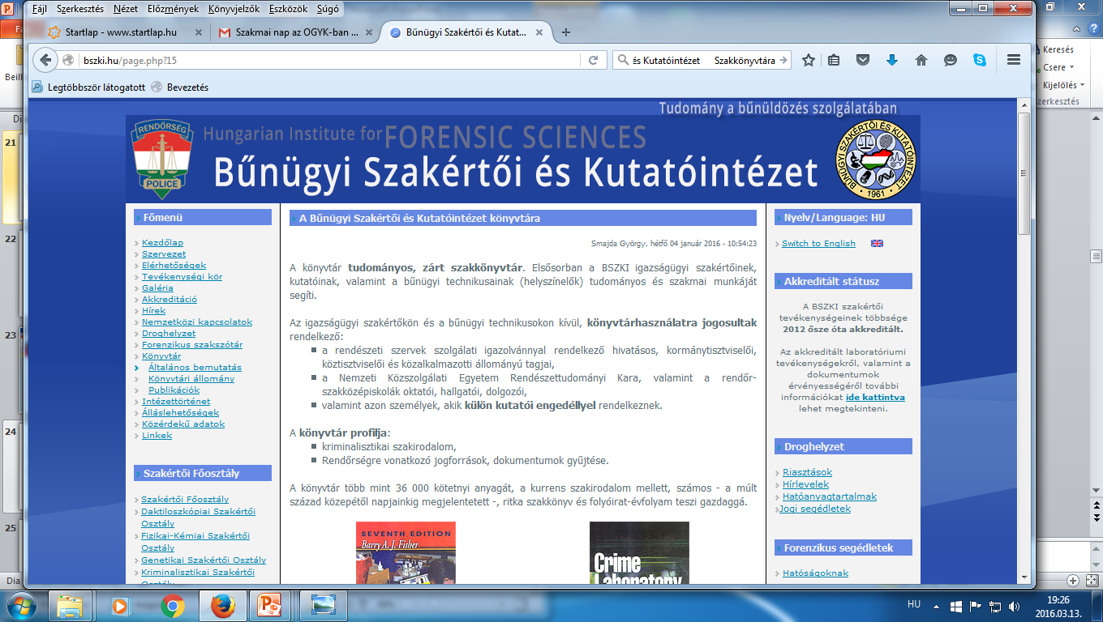
2. TUDOMÁNYOS SZAKKÖNYVTÁRAK /KUTATÓINTÉZETI KÖNYVTÁRAK
2.2 Bűnügyi Szakértői és Kutatóintézet Szakkönyvtára:
kriminalisztika, rendőrségre vonatkozó dok., bűnügyi szakértői irodalom. Belügyminisztérium.
http://bszki.hu/page.php?15

Slide 18
3. Minisztériumi könyvtárak
3.1 Igazságügyi Minisztérium Könyvtára
3.2 Közigazgatási és Igazságügyi Minisztérium Könyvtára
3.3 Nemzetgazdasági Minisztérium Könyvtára
3.4 Külgazdasági és Külügyminisztérium Bánffy Miklós Könyvtára

Slide 19
4. Jogi egyetemek /kari könyvtárai
4.1 Debreceni Egyetem Egyetemi és Nemzeti Könyvtár http://social.lib.unideb.hu/hu/konyvtar_gyujtemenye 2002. DEA
4.2 ELTE Állam- és Jogtudományi Kar Könyvtár http://www.ajk.elte.hu/konyvtar 1635/1957 HORIZON
4.3 KRE Állam- és Jogtudományi Kar Könyvtár ttp://www.kre.hu/ajk/index.php/kari-konyvtar.html 1999. Patrocínium K.
4.4 Nemzeti Közszolgálati Egyetem Államtudományi és Közigazgatási Kar http://akk.uni-nke.hu/karunkrol/szakkonyvtar/szolgaltatasok 1952/1978/ 1912.
4.5 Nemzeti Közszolgálati Egyetem Nemzeti Közszolgálati Egyetem Rendészettudományi Kar 1971 Kari Könyvtár http://rtk.uni-nke.hu/konyvtar/kari-konyvtar
4.6 Miskolci Egyetem, Állam- és Jogtudományi Karának Könyvtára 1996.
http://www.lib.uni-miskolc.hu/web/allam-es-jogtudomanyi-kar/magunkrol
4.7 PTE Egyetemi Könyvtár http://www.lib.pte.hu/ajkktk/bemutatkozas 2013
4.8 PPKE Jog- és Államtudományi Kar Könyvtár https://jak.ppke.hu/ppke-jak-kari-konyvtar 1996
4.9 SZIE Állam- és Jogtudományi Kar http://dfk.sze.hu/jogi-konyvtar-2
4.10 SZTE Klebelsberg Könyvtár http://ww2.bibl.u-szeged.hu/index.php 1974-2004. feladatait az egyetemi könyvtár vette át. CONTENTA
4.11 Közép-Európai Egyetem Könyvtára Central European University Library http://www.ceu.edu/hu/kee 1992.
4.12 Andrássy Gyula Budapesti Német Nyelvű Egyetem http://www.andrassyuni.eu/bibliotheken/universitatsbibliothek.html 2001.
Notes:
Feladatuk az egyetemek oktatóinak és hallgatóinak szakirodalmi ellátása.

Slide 20
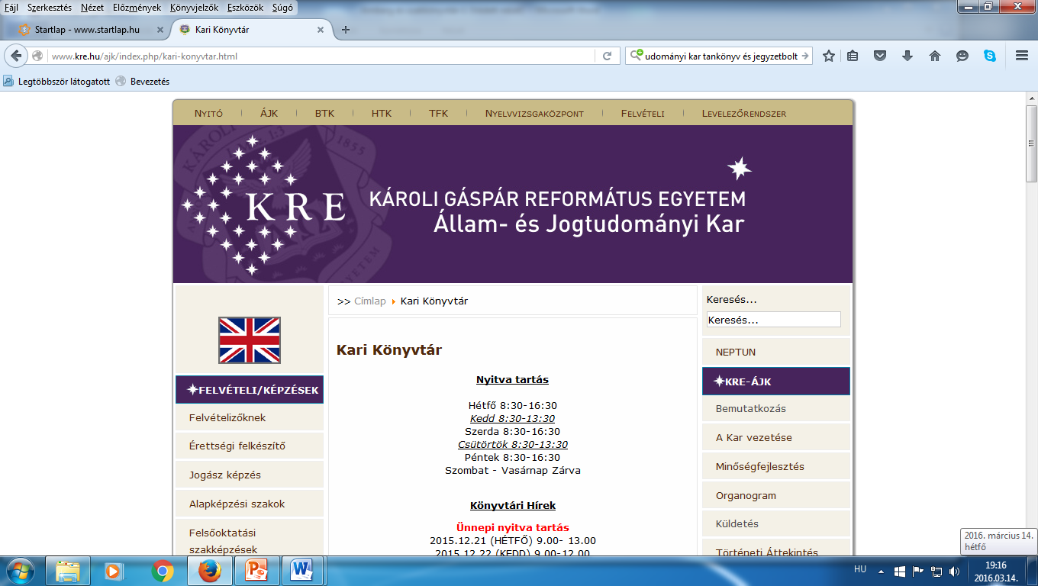
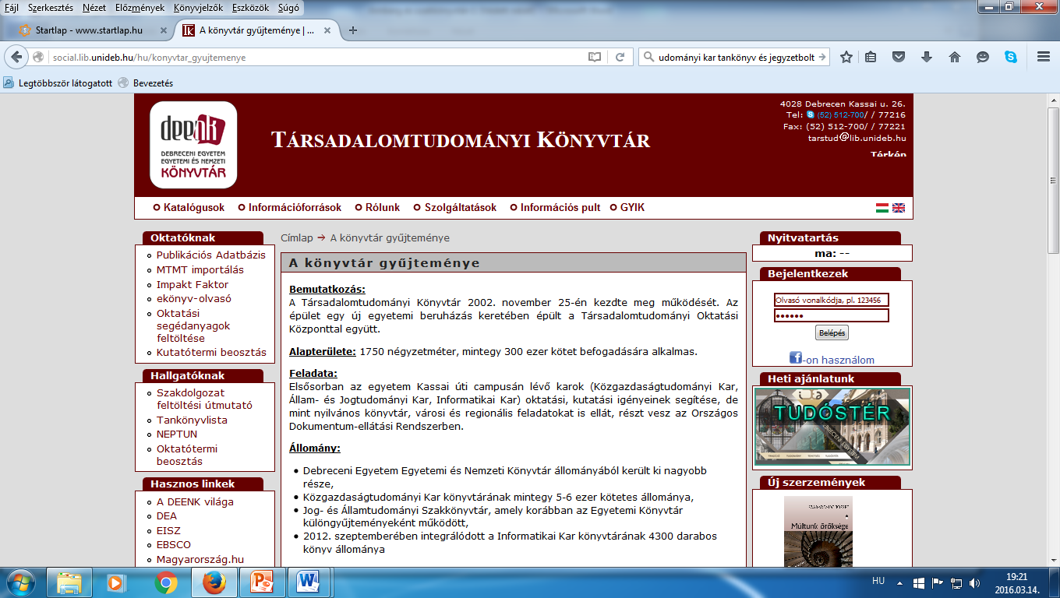
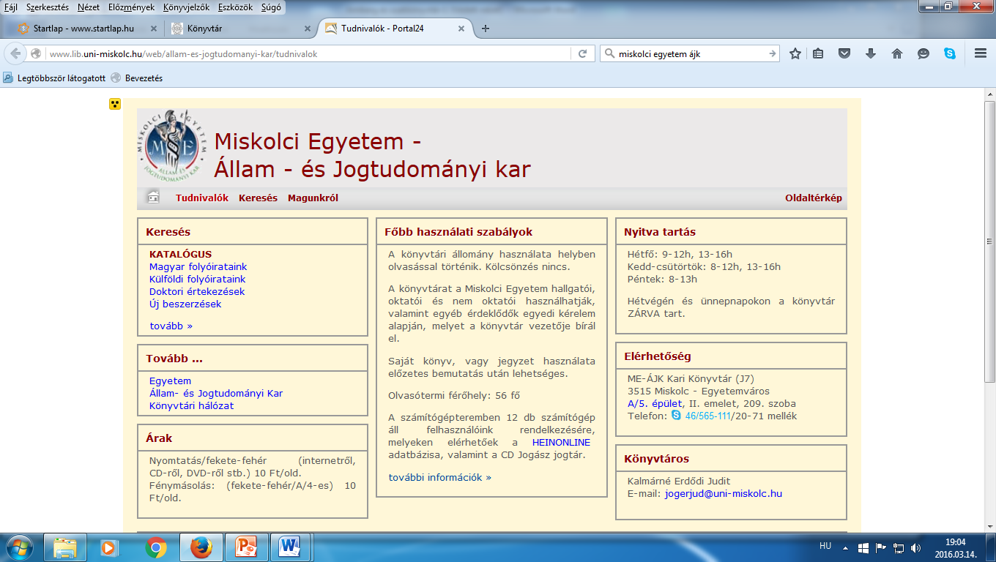
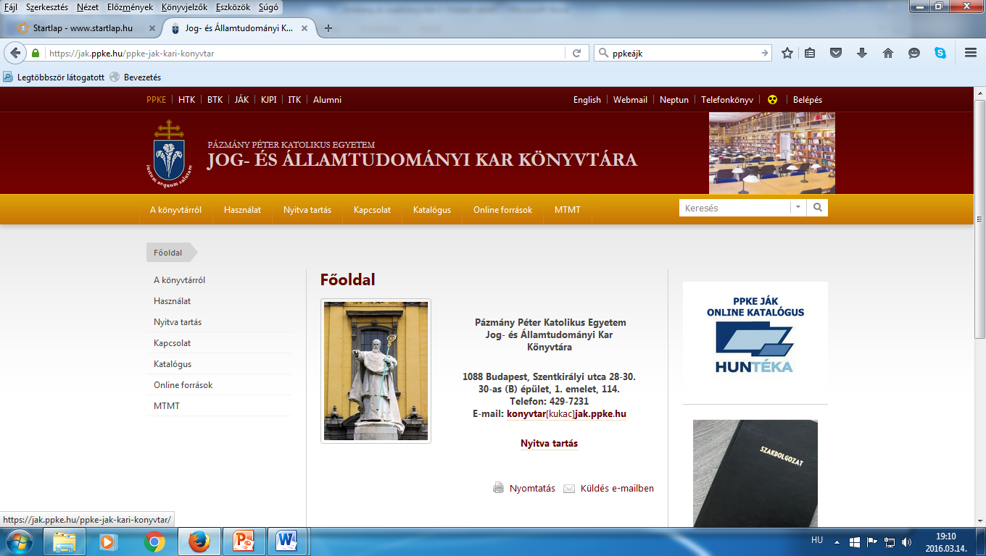
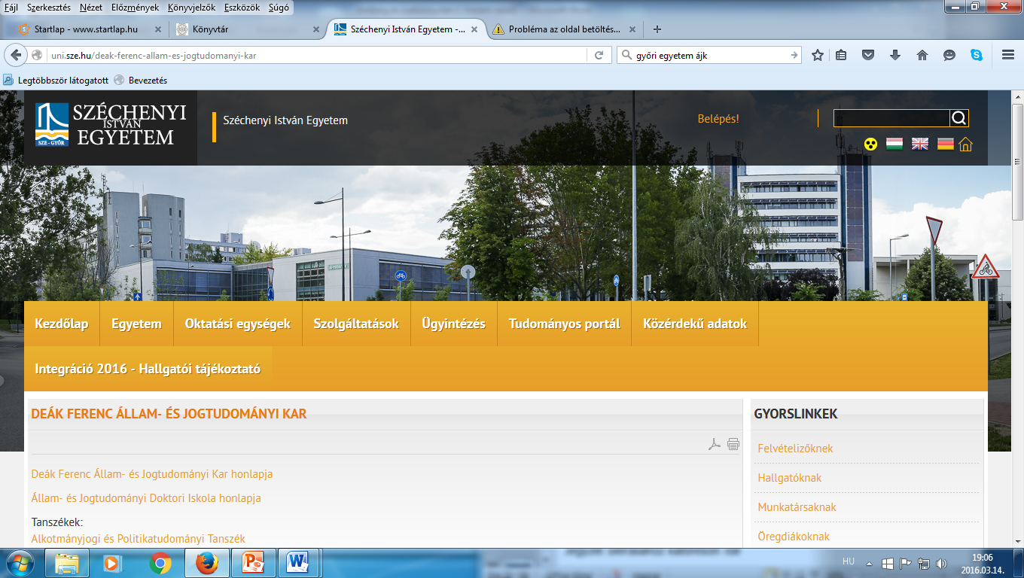
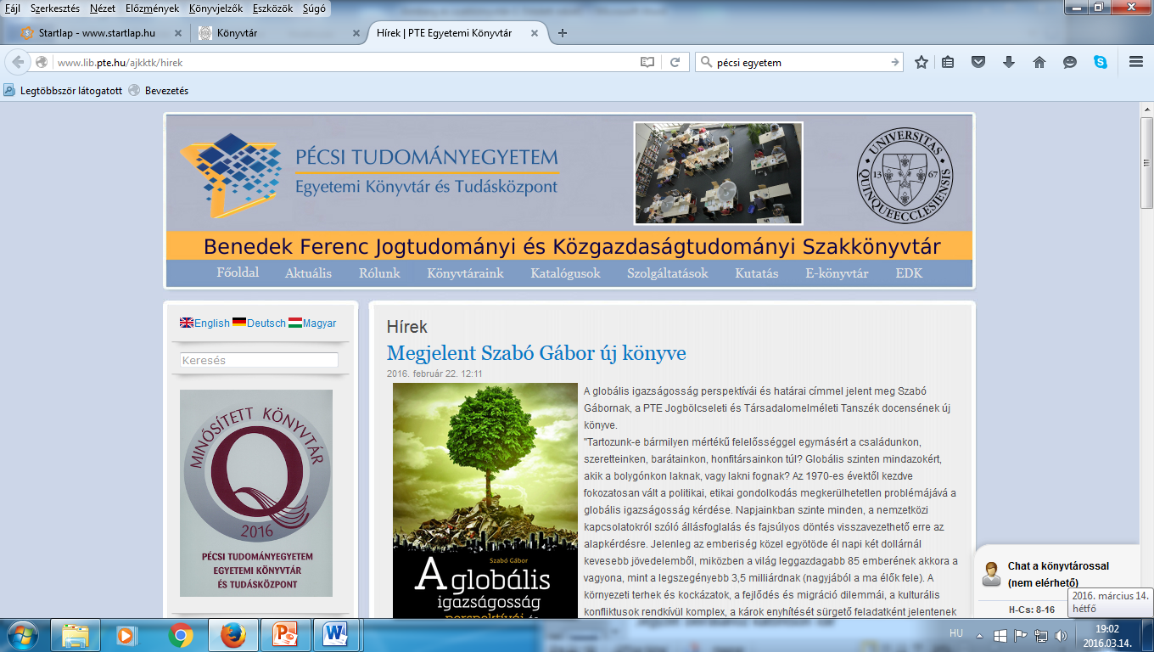
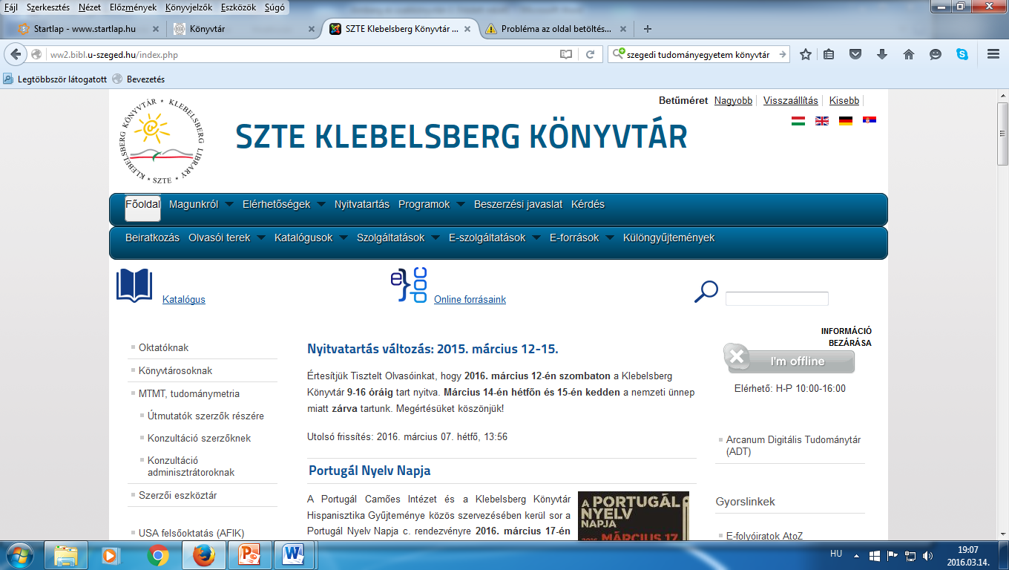
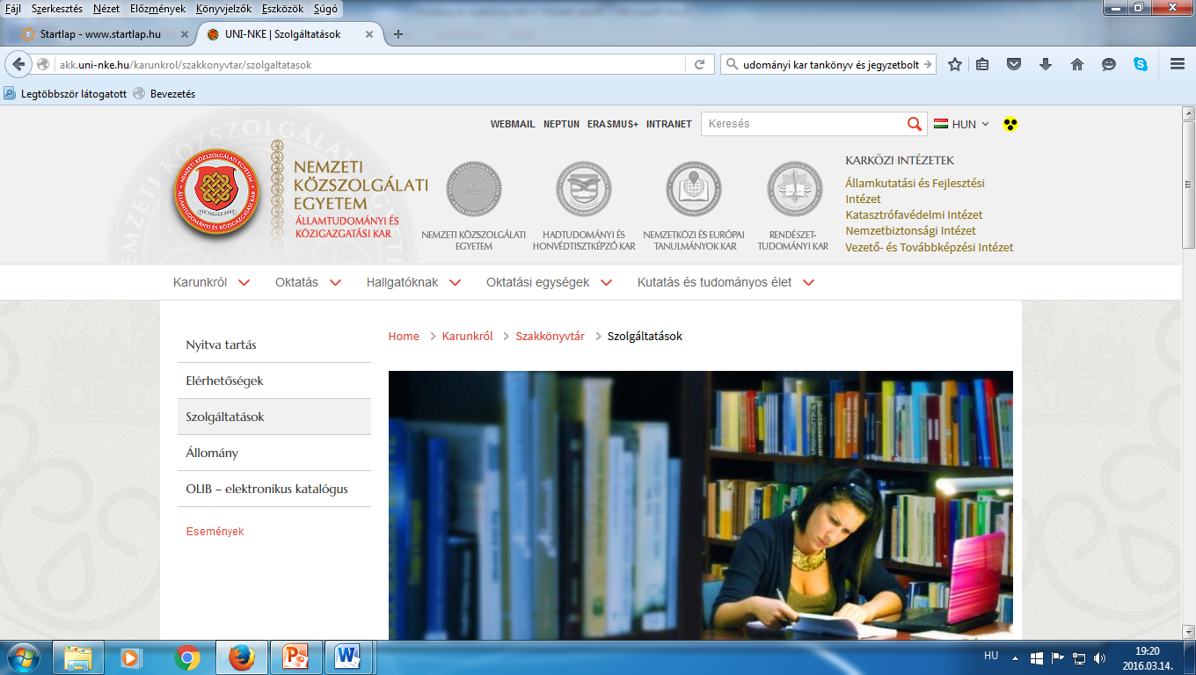

Slide 21
5. AZ IGAZSÁGÜGY TERÜLETÉN MŰKÖDŐ KÖNYVTÁRAK
5.1 Alkotmánybíróság Könyvtára 1990. http://www.alkotmanybirosag.hu/
AB története, AB határozatok, külföldi alkotmánybírósági dokumentumok, uniós dok.
5.2 Legfőbb Ügyészség Könyvtára 1953.
Az ügyészségek történetére vonatkozó hazai és nemzetközi irodalom. Nemzetközi ügyészségek kiadványai.
5.3 Országos Kriminológiai Intézet Könyvtára 1960. http://www.okri.hu/content/view/14/34/
Kriminológiai és kriminalisztikai, bűnügyi statisztikai anyagok, bűnözéskutatás
5.4 Budapesti Ügyvédi Kamara Könyvtára 1866. http://konyvtar.bpugyvedikamara.hu/
ügyvédség történetére, az ügyvédek számára fontos munkák
5.5 Alapvető Jogok Biztosának Hivatala Könyvtár (OBH) 1995.
https://www.ajbh.hu/a-konyvtarrol
Emberi j, állampolgári, információs jogok, nemzeti és etnikai jogok, környezetvédelem
5.6 Magyar Országos Közjegyzői Kamara Könyvtára 2013.
https://www.mokk.hu/index.php?menuid=35
A közjegyzői munkával kapcsolatos joganyagok, reprint kiadványok a Magyar Közjegyzői Akadémia révén.
5.7 Bírósági könyvtárak (27+111)
Notes:
A hivatali könyvtárak elsősorban munkaeszköz-jellegűek. Egyrészt biztosítják a hivatal működéséhez szükséges tárgyi információk szolgáltatását, másrészt gondoskodnak a napi munkaeszközként használt dokumentumok beszerzéséről és szétosztásáról (például közlönyök, címtárak, stb.).^{[19]}
Az IFLA definíciója szerint kormányzati könyvtárnak nevezzük a kormányzat által alapított és fenntartott könyvtárakat, amelyeknek a célközönsége a kormányzat munkatársai, de hangsúlyozzák, hogy az általuk kiszolgált közönség szélesebb, mint a kormányzati munkában foglalkoztatottak köre. Az MSZ EN ISO 2789:2003 szabvány szerint kormányzati könyvtár, „amelyet valamely kormányzati (önkormányzati) szolgálat, szervezet vagy ügynökség (hivatal), vagy a parlament kiszolgálására tartanak fenn, beleértve a nemzetközi, nemzeti és helyi (regionális) kormányzati szerveket”.2 A montesquieau-i hatalommegosztási elv3 alapján az IFLA a kormányzati könyvtárakat három típusba sorolja: a törvényhozó hatalom könyvtárai (pl. kongresszusi vagy parlamenti könyvtárak); a végrehajtó hatalom könyvtárai (pl. minisztériumok könyvtárai, követségi könyvtárak, rendvédelmi szervek könyvtárai stb.); a bírói hatalom könyvtárai (pl. Legfelsőbb Bíróság könyvtára, más bírósági könyvtárak).

Slide 22
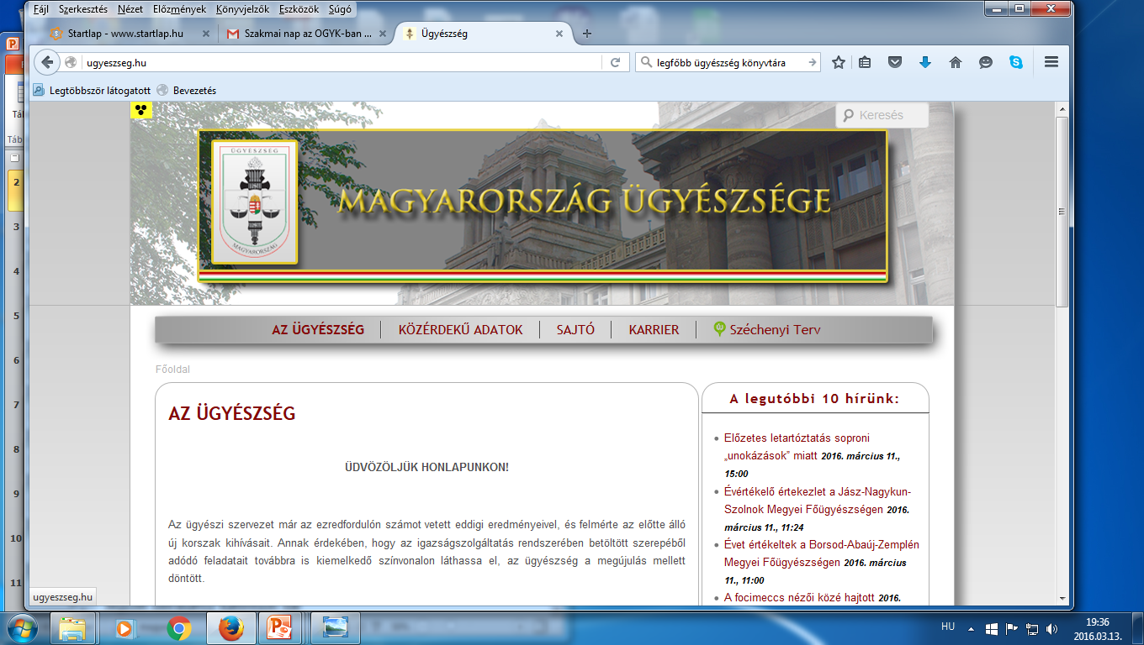
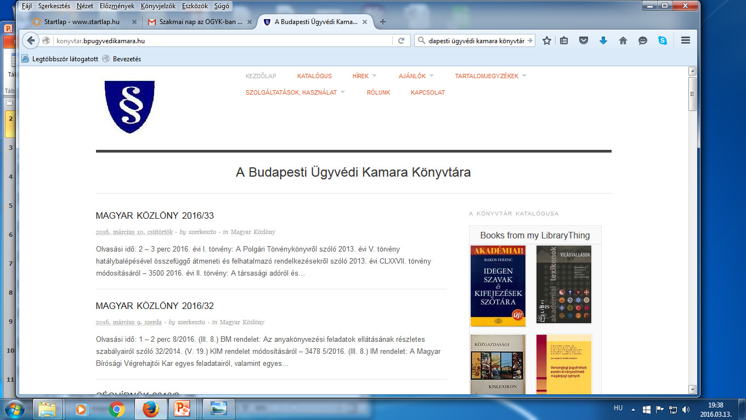
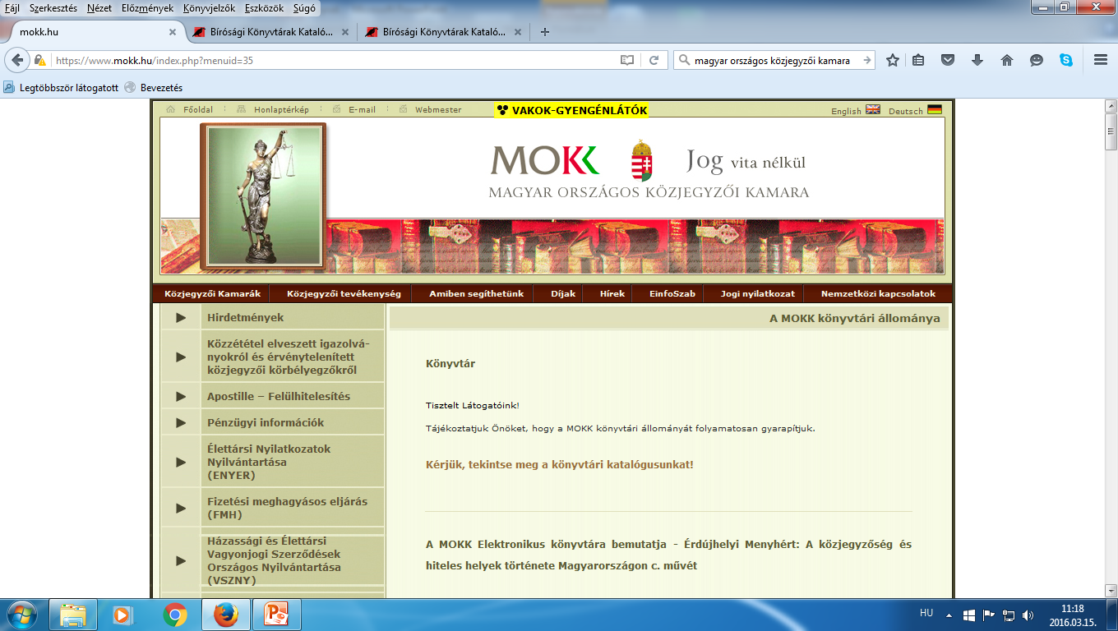
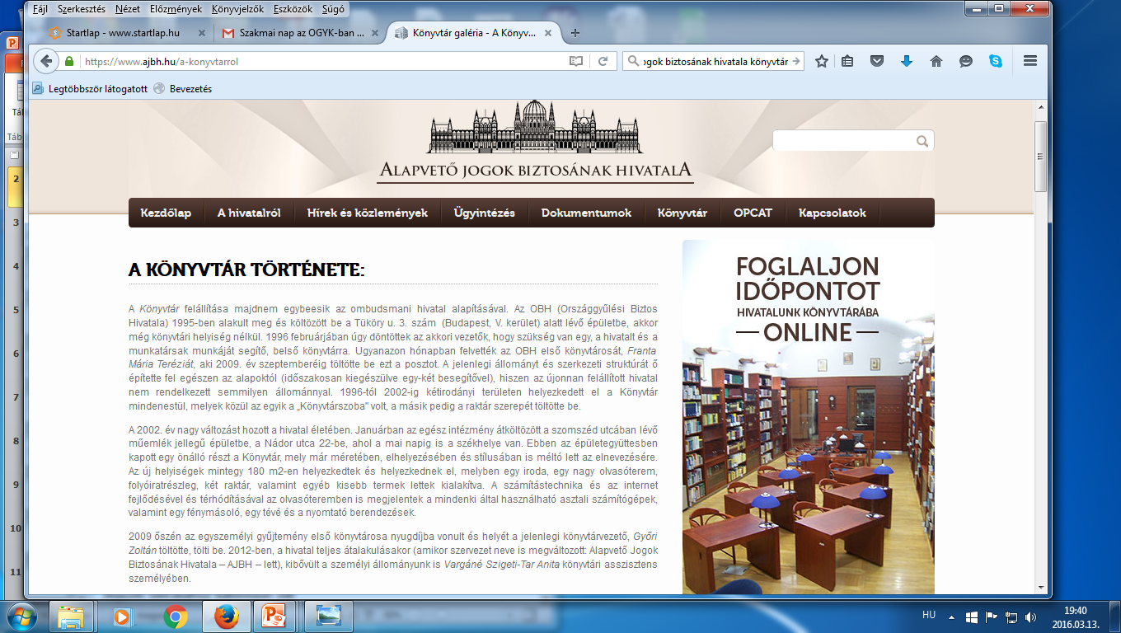

Slide 23
10 éves a Bírósági Könyvtári rendszer Http://mia.birosag.hu

Slide 24
6. A Bírósági Könyvtári Rendszer Http://mia.birosag.hu/
6.1 ORSZÁGOS BÍRÓSÁGI HIVATAL MAGYAR IGAZSÁGÜGYI AKADÉMIA KÖNYVTÁRA
6.2 KÚRIA TŐRY GUSZTÁV JOGI SZAKKÖNYVTÁRA (LEGFELSŐBB BÍRÓSÁG) 1882
6.3 ÍTÉLŐBLÁK KÖNYVTÁRAI:
Budapesti ítélőtábla Könyvtára
Debreceni Ítélőtábla Könyvtára
Győri Ítélőtábla Jogi Szakkönyvtára
Pécsi Ítélőtábla Könyvtára
Szegedi Ítélőtábla Könyvtára
6.4 TÖRVÉNYSZÉKEK KÖNYVTÁRAI (Főváros+ 19 megye; 20)
6.5 KÖZIGAZGATÁSI ÉS MUNKAÜGYI BÍRÓSÁGOK (főváros +19 megye; 20)
6.6 JÁRÁSBÍRÓSÁGOK KÖNYVTÁRAI (111)
Összesen : 27 báziskönyvtár és 131 letéti könyvtár lát el
2900 bírót és 12 000 igazságügyi alkalmazottat.

Slide 25
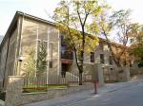
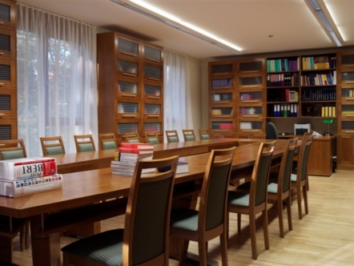
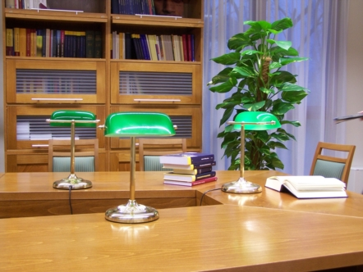
A MAGYAR BÍRÓKÉPZŐ AKADÉMIA LÉTREHOZÁSA:
OIT 190/2004. (X. 5. ) sz. határozat
ALAPKŐLETÉTEL: 2005. MÁJUS 4.
AZ ÉPÜLET ÁTADÁSA: 2006. SZEPTEMBER 1.
A TDK LÉTREHOZÁSA : OIT 84/2005 (V. 3.) sz. határozat
Notes:
Ennek legfontosabb egysége számunkra a Tájékoztatási és Dokumentációs Központ létrehozása. Ez ad helyet a MBA könyvárának, melynek egyik kitüntetett feladata a bírsági könyvtárak módszertani munkájának segítése, és
Nyomi

Slide 26
E-CORVINA , a BÍRÓSÁG INTEGRÁLT KÖNYVTÁRI RENDSZERe (IKR)
A bírósági könyvtárfejlesztés célja az volt, hogy az addig országos szinten földrajzilag elkülönülten működő bírósági könyvtárak az ítélkezési munkát segítő, egymással együttműködni képes könyvtári hálózata kiépüljön.
Ennek fő célja a különböző szintű adatfeldolgozási technikák egységesítése, eszköze pedig az e- Corvina Integrált Könyvtári Rendszer (IKR) beszerzése és üzemeltetése volt.

Slide 27
Országos Bírósági Katalógus http://mia.birosag.hu/
http://84.206.25.11:8080/WebPac/CorvinaWeb

Slide 28
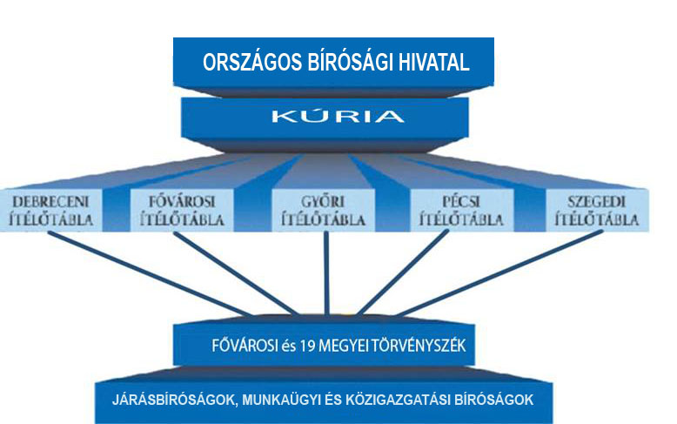
A MAGYAR BÍRÓSÁGI RENDSZER és
KÖNYVTÁRAI
48 fő könyvtáros közel 400 000 kötetet gondoz.
Célközönség: 2900 bíró és 12 000 igazságügyi alkalmazott
Regisztrált használó: 9969 fő
Kölcsönzések száma: 25032 db
Notes:
Nyomi

Slide 29
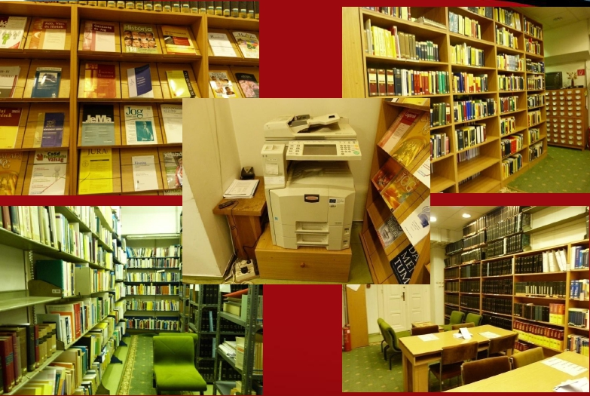
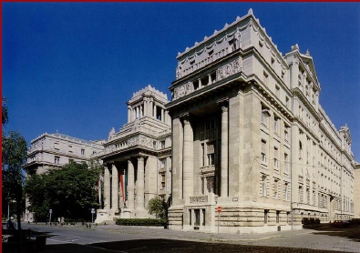
KÚRIA TŐRY GUSZTÁV JOGI SZAKKÖNYVTÁRA

Slide 30
A KÚRIA TŐRY GUSZTÁV JOGI SZAKKÖNYVTÁRA
✓ Fenntartó: Kúria
✓ Alapítás éve: 1882. február 13.
✓ A Könyvtár alapítója: Magyar Királyi Curia -
Majláth György országbíró
✓ Típusa: nem nyilvános jogi szakkönyvtár
✓ Állománya: 56 ezer könyvtári egység - 42 ezer
könyv és 14 ezer időszaki kiadvány, több mint
95 féle kurrens időszaki kiadvány
✓ Szakszemélyzete: 3 fő könyvtáros
✓ Használók: 328 beiratkozott olvasó.

Slide 31
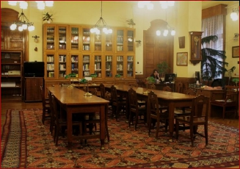
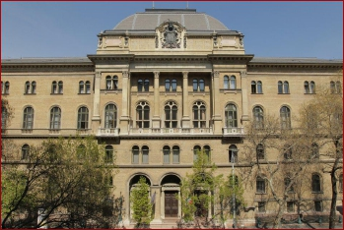
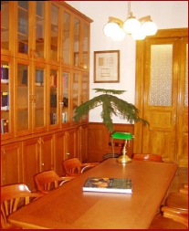
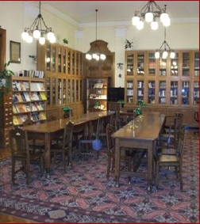
A FŐVÁROSI TÖRVÉNYSZÉK KÖNYVTÁRA

Slide 32
A FŐVÁROSI TÖRVÉNYSZÉK KÖNYVTÁRA
✓ Fenntartó: Fővárosi Törvényszék
✓ Alapítás éve: 1954
✓ Típusa: Nem nyilvános jogi szakkönyvtár, helyi
feladatkörű, jogtudományi szakkönyvtár, hálózati
központi könyvtár
✓ 7 fiókkönyvtárral és 5 letéti könyvtárral rendelkezik
✓ Állománya: 56.500 könyvtári egység, könyv és
bekötött folyóirat, kurrens folyóirat, elektronikus
dokumentum
✓ Szakszemélyzete: 5 fő könyvtáros, 6 fő könyvtári
feladatokat ellátó tisztviselő, 1 fő papírrestaurátor
✓ 2.200 beiratkozott olvasó.

Slide 33
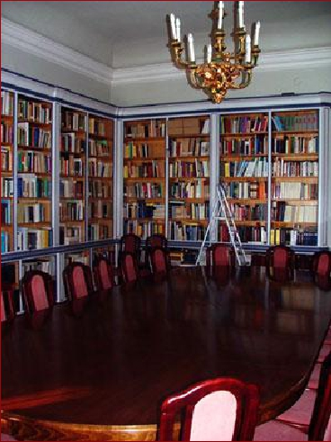
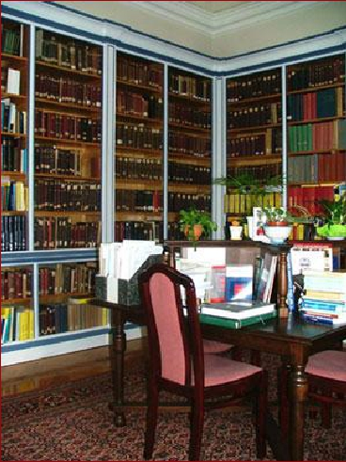
A ZALAEGERSZEGI TÖRVÉNYSZÉK
DR. DEGRÉ ALAJOS JOGI
SZAKKÖNYVTÁRA

Slide 34
ZALAEGERSZEGI TÖRVÉNYSZÉK DR.
DEGRÉ ALAJOS JOGI
SZAKKÖNYVTÁRA
Fenntartó: Zalaegerszegi Törvényszék
Alapítás éve: 1994. április 1
A Könyvtár 1995-től viseli dr. Degré Alajos jogtörténész, a Zala Megyei Levéltár egykori igazgatójának nevét, akinek Könyvhagyatékát tartós letétként , különgyűjteményként őrzi.
Típus: Nem nyilvános jogi szakkönyvtár A megye területén működő helyi bíróságokon működő
letéti könyvtárak száma: 3 Lenti, Keszthely, Nagykanizsa
Állománya: 18.000 kötet könyv és bekötött folyóirat,
60 kurrens folyóirat
Szakszemélyzete: 2 fő könyvtáros
400 beiratkozott olvasó.

Slide 35
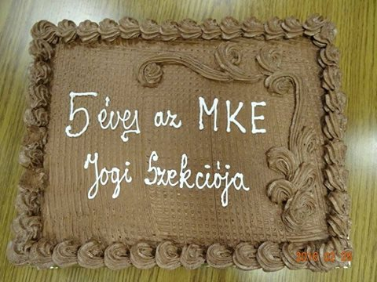
A MAGYAR KÖNYVTÁROSOK EGYESÜLETÉNEK JOGI SZEKCIÓJA
Pillanatképek szervezetünk életéből

Slide 36
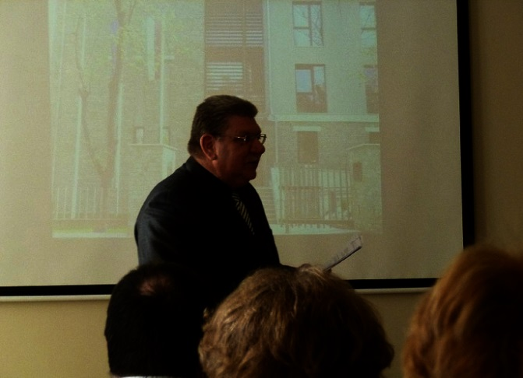
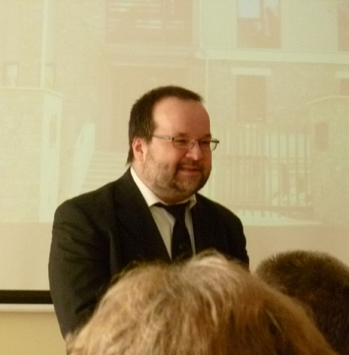
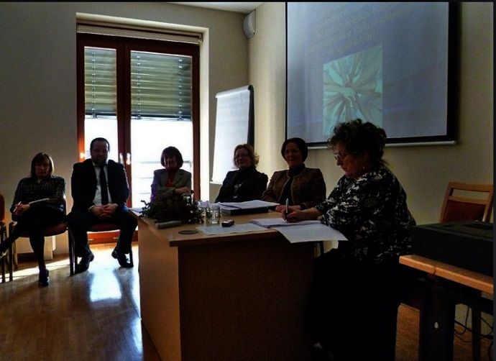
A JOGI SZEKCIÓ MEGALAKULÁSNAK ELŐKÉSZÍTÉSE
2011. Január 28. OITH MBA

Slide 37
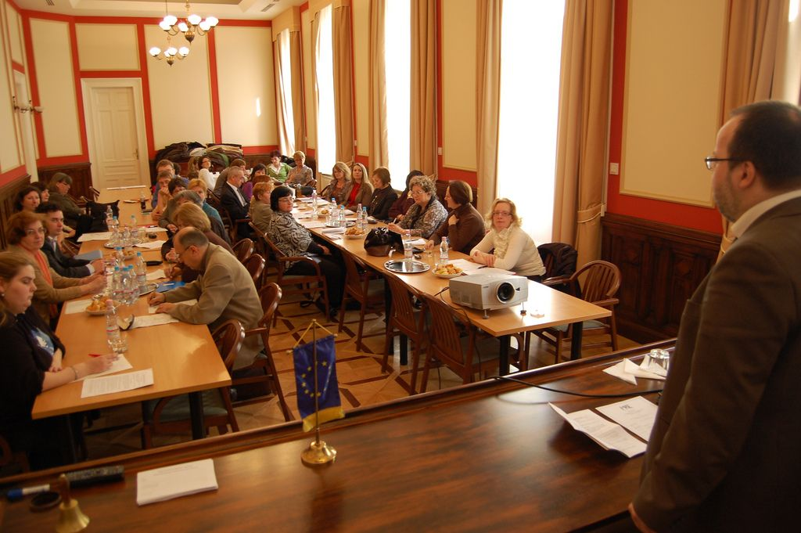
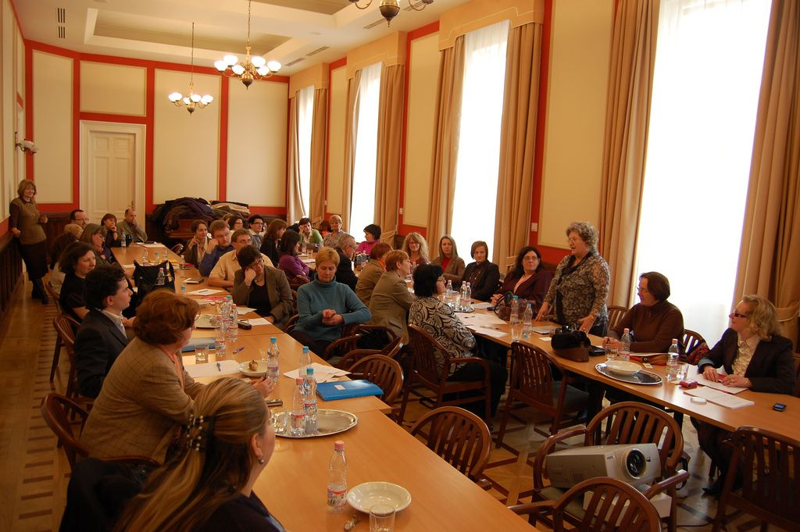
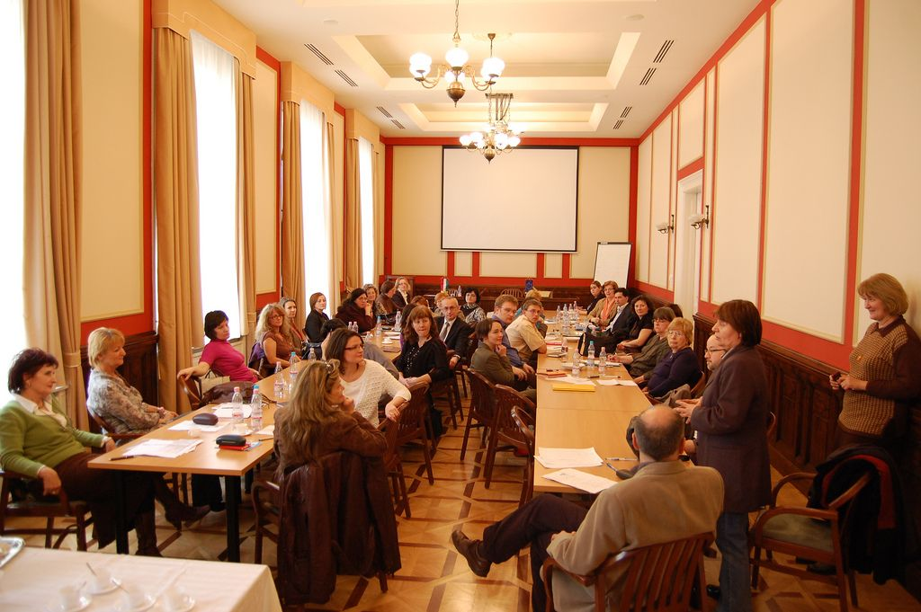
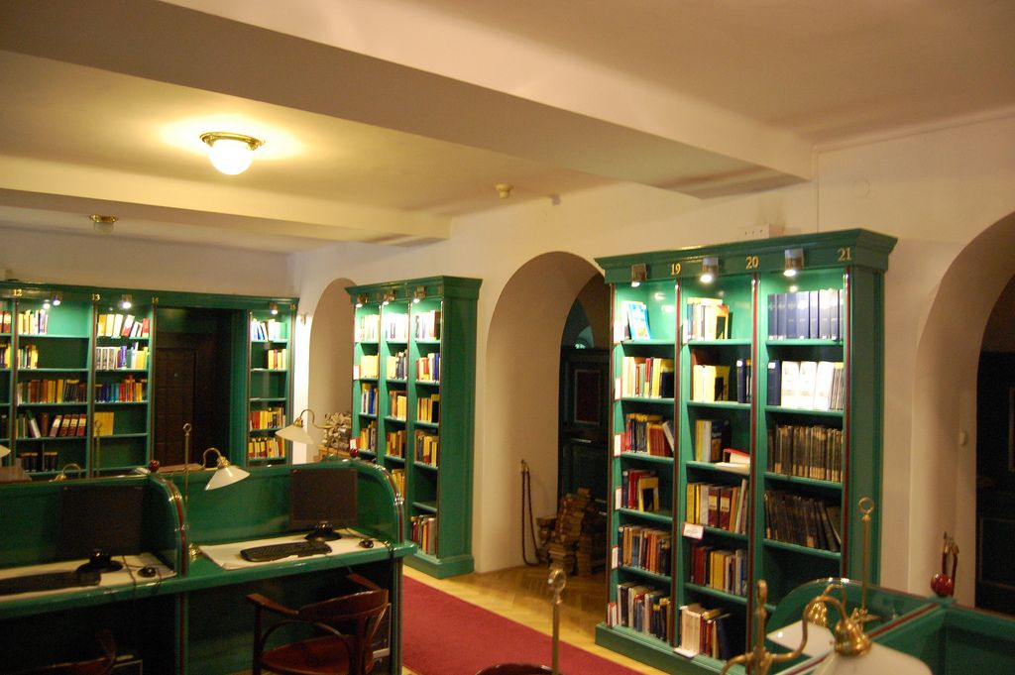
A JOGI SZEKCIÓ MEGALAKULÁSA 2011. Március 4. Budapesti Ügyvédi Kamara

Slide 38
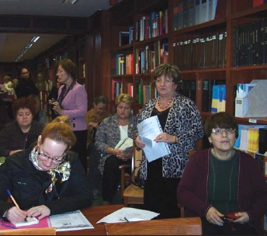
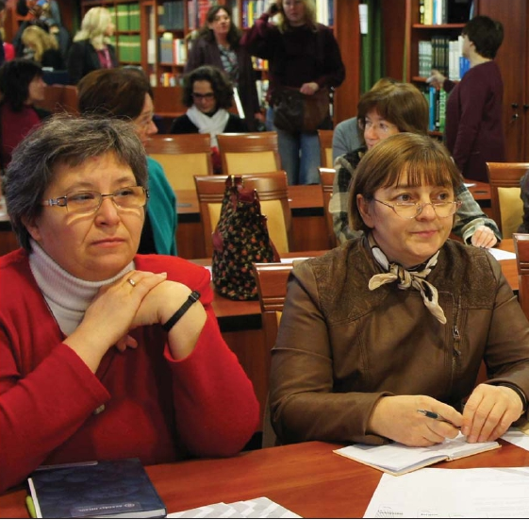
2013. november 28. AZ MKE JOGI SZEKCIÓ SZAKMAI NAPJA A SZELLEMI TULAJDON
NEMZETI HIVATALÁBAN
A büntetés-végrehajtási intézetek könyvtárai és az
elítéltek olvasási szokásai
Résztvevők száma: 30 fő

Slide 39
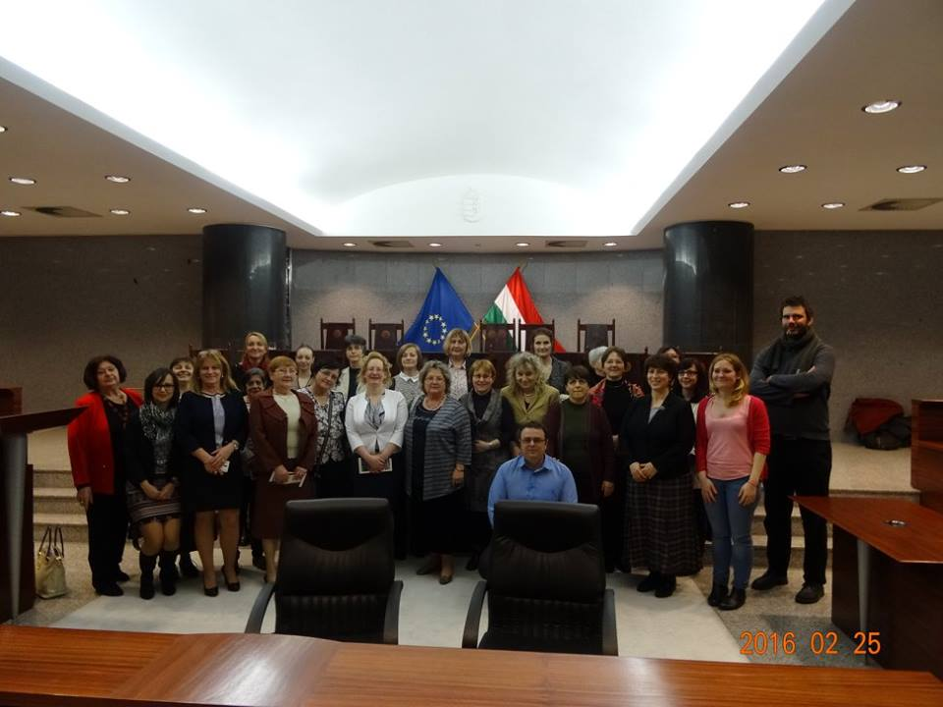
Taggyűlés az Alkotmánybíróságon 2016.február 25.

Slide 40
MAGYAR BÍRÓSÁGI KÖNYVTÁRI RENDSZER ELÉRT EREDMÉNYEI 2006-2016
OBH MIA jogi szakkönyvtára és szolgáltatásainak kialakítása , működtetése ,mely egyúttal a bírósági könyvtárak módszertani központjaként is működik,
A 151 szolgáltatóhely működtetéséhez szükséges tárgyi és személyi
feltételek megteremtése, és folyamatos működtetése.
Pályázatok révén kedvezményes dokumentum-beszerzési program, szakmai iránymutatás , továbbképzések.
Az e-Corvina közös katalógusban feldolgozásra került a Kúria és a báziskönyvtárak dokumentumállománya, mely minden bírósági munkahelyről és interneten is elérhető.
Szakmai együttműködési programok kialakítása hazai és külföldi partnerintézményekkel (könyvtárak, kiadók, képzőintézmények , MKE Jogi Szekció, Jall-Jogi Könyvtárak Nemzetközi Szövetsége stb.)
Részvétel a magyar jogi szakirodalom országos szolgáltatásában, és az MKE munkájában.

Slide 41
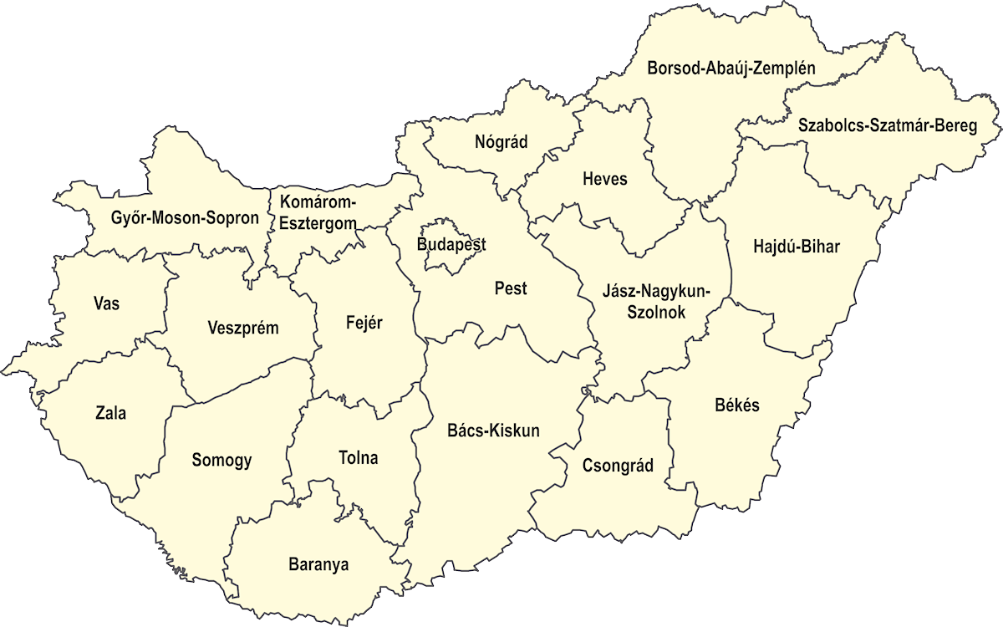
Jogi szakkönyvtárak Magyarországon
2006-ig
Budapesten a bírósági könyvtárak nélkül összesen 22 jogi szakkönyvtár működött,
vidéken 5 egyetemi könyvtár.

Slide 42
Jogi szakkönyvtárak
Magyarországon
2006-tól
Budapesten összesen 35 jogi szakkönyvtár működik,
vidéken 5 egyetemi + 5 ítélőtáblai, 19 törvényszéki és 139 letéti könyvtár

Slide 43
Együttműködés
A jogalkotást, a jogalkalmazást, a jogi tudományok oktatását napjainkban közel nyolcvan intézmény és több mint kétszáz szakképzett könyvtáros , jogvégzett és információs szakember támogatja ma Magyarországon.
A rendelkezésükre álló, tárgyi, személyi és gazdasági feltételrendszer mellett működésükkel és szolgáltatásaikkal maximálisan biztosítják a jogi információkhoz való hozzáférést, a jogalkotói és az ítélkezési munkát.
A Bírósági Könyvtári Rendszer létrejötte és működése jelentősen javította a jogi szakirodalmi ellátást, és a könyvtárak közötti együttműködést.
Az MKE Jogi Szekciója a jogi szakterületen működő könyvtárak és könyvtárosok országos szintű együttműködésének színtere.

Slide 44
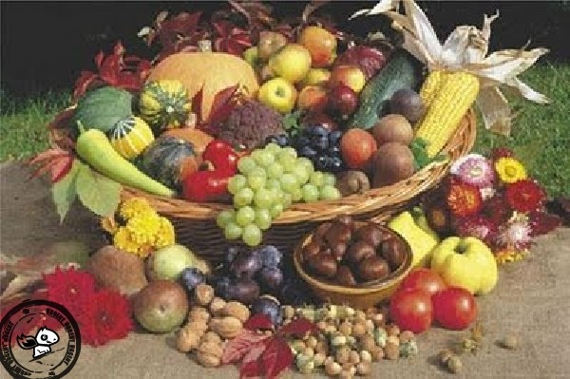
Jogi gyümölcs

Slide 45
Útravaló
„Az ember úgy vagyon alkotva, hogy élete fenntartására, annál inkább boldogságára,
sokféle javak kívántatnak melyeket vagy a természet nagyobb kisebb bőséggel elszórt, vagy az emberek készítenek.
De egynek egynek sem ereje sem ügyessége elegendő nem lévén, az okosabbak összeállanak társaságba ; melly ha megerősödött, sokan már nagy dolgokat is végre vihetnek “
(Frank Ignácz: A közigazság törvénye Magyarhonban. Bp. 1845.)

Slide 46
Erősségeink: „Nem kell, hogy a küszöböt átlépd, a világot úgy is megismerheted” Lao Ce
Az információhoz való szabad hozzáférés, a kontrollálatlan publikációs dömping előtérbe helyezi a szaktájékoztatás, az egyénre szabott tájékoztatási formák és a felhasználóképzés szerepét.
A jól szerkesztett interaktív honlapok, Facebook-oldalak folyamatosan tájékoztatást adnak és online elérést biztosítanak a nyilvános e-dokumentumokhoz,adatbázisokhoz, OPAC-okhoz, repozitóriumokhoz.
Terjednek az elektronikusan elérhető 24 órás szolgáltató könyvtárak, sok helyen igénylik a felhasználók a meghosszabbított nyitva tartást is.
Az egyetemeken, a szakkönyvtárakban igyekeznek létrehozni a saját adatbázisaikból épített repozitóriumokat. / konzorciális megvásárlás
A HUNOR (HUNgarian Open Repositories) konzorciumot a magyar felsőoktatási intézmények és az MTA Könyvtára hozta létre a nyílt hozzáférés (open access) hazai gyakorlatának kialakítása céljából. Remek példa az együttműködésre.
Az Országgyűlési Könyvtár 2 millió oldal régi jogi szakirodalmi anyagot digitalizált EU-s projekt keretében. DTT
Az e-Közigazgatás létrejötte után épül az e-Bíróság. (Nyitott bíróság program, Szolgáltató bíróság.)
Szolgáltatásaink során nagy gondot fordítunk a szerzői jogok betartására és betartatására.

Slide 47
Gyengeségeink
A jogi szakkönyvtárak nem önálló intézmények, erős afüggelem a fenntartó igényeitől és elvárásaitól.
Az egyetemi és az országos szakkönyvtárak kivételével nem nyilvános könyvtárak, de használatukat engedélyhez kötve segítséget adnak.
A törvény nem szabályozza kellően a „zárt” könyvtárak helyzetét.
A pályázatokban pl. ezek a könyvtárak nem vehetnek részt, nem kapnak állami támogatást.
A kormányzati szerkezetátalakítás vagy az intézmények összevonása, megszüntetése, költöztetése nagy hatással van az érintettekre. Pl: OSZK, Kúria, SZTNH, GYEMSZI Országos Egészségtudományi Szakkvt. Az egyetemi könyvtárakban ez sok esetben a kari könyvtárak „beolvasztásához” vezet.
Az intézményi háttér megfelelő, a személyi és anyagi feltételeket javítani kellene.
Jelenleg nincs a könyvtáraknak stratégiai terve.
Megoldatlan a képzések finanszírozása-, és hiányzik a szakkönyvtárosok képzése.

